Slide 1
Ελληνική αρχιτεκτονική
Καί αρχιτεκτονική ανάστροφα

Slide 2
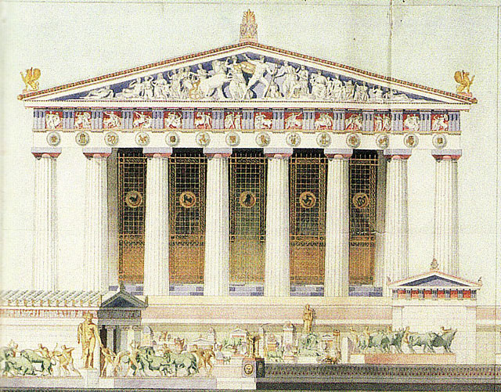
Ο Παρθενόνας. Αθήνα, Ακρόπολη.
μέσα του 5ου π.Χ. αιώνα (438).

Slide 3
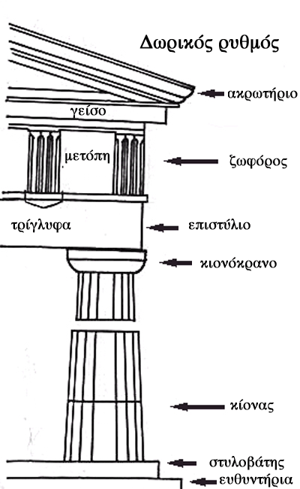

Slide 4
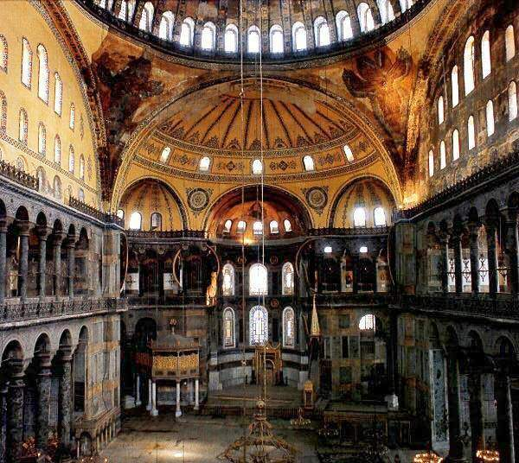
Η Άγια Σοφία, Κωνσταντινούπολη. Οι γεωμέτρες Ανθέμιος από τις Τράλλεις και ο Ισίδωρος από τη Μίλητο. 532 – 537

Slide 5
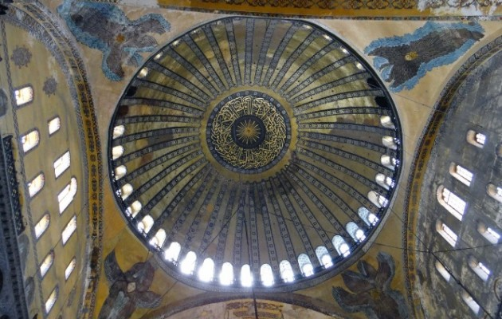

Slide 6
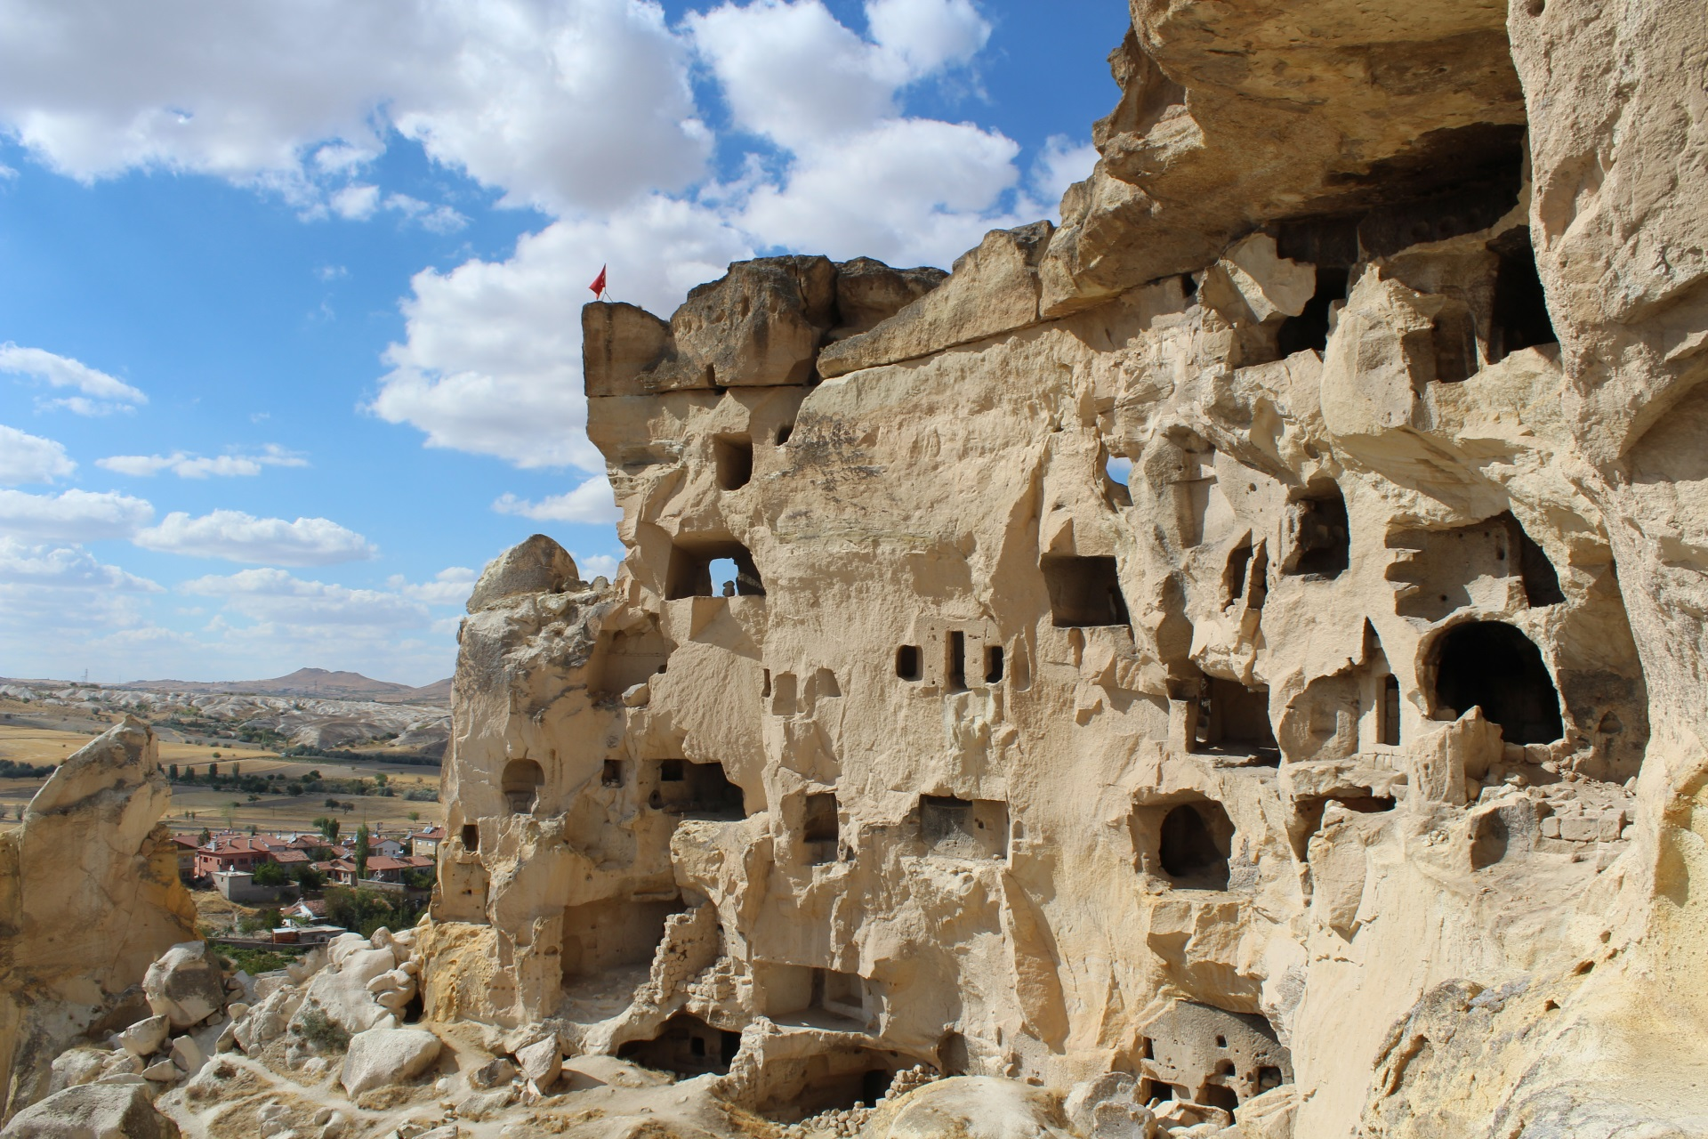
Καππαδοκία. Τοποθεσία

Slide 7
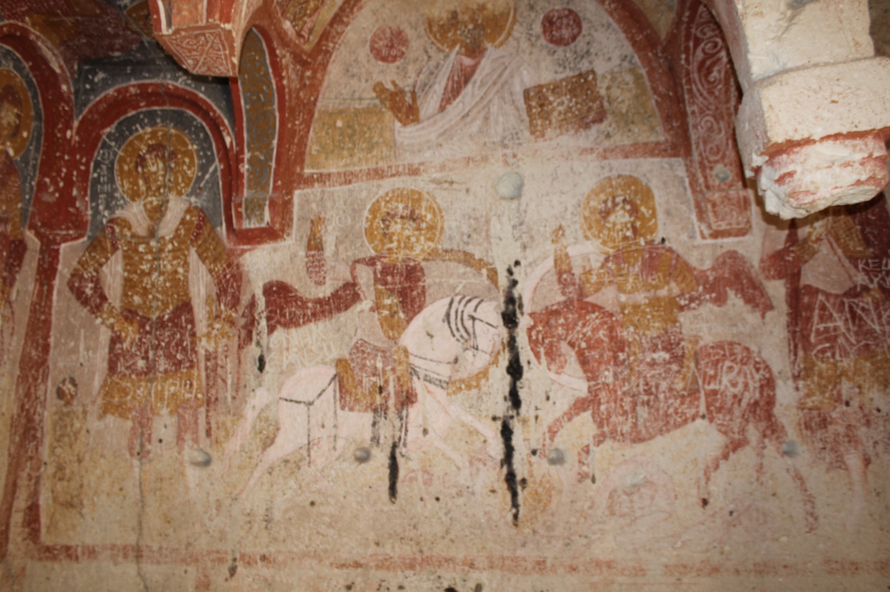
Εκκλησία „Jusuf koc“. Δεύτερο μισό 11^{ου} αιώνα

Slide 8
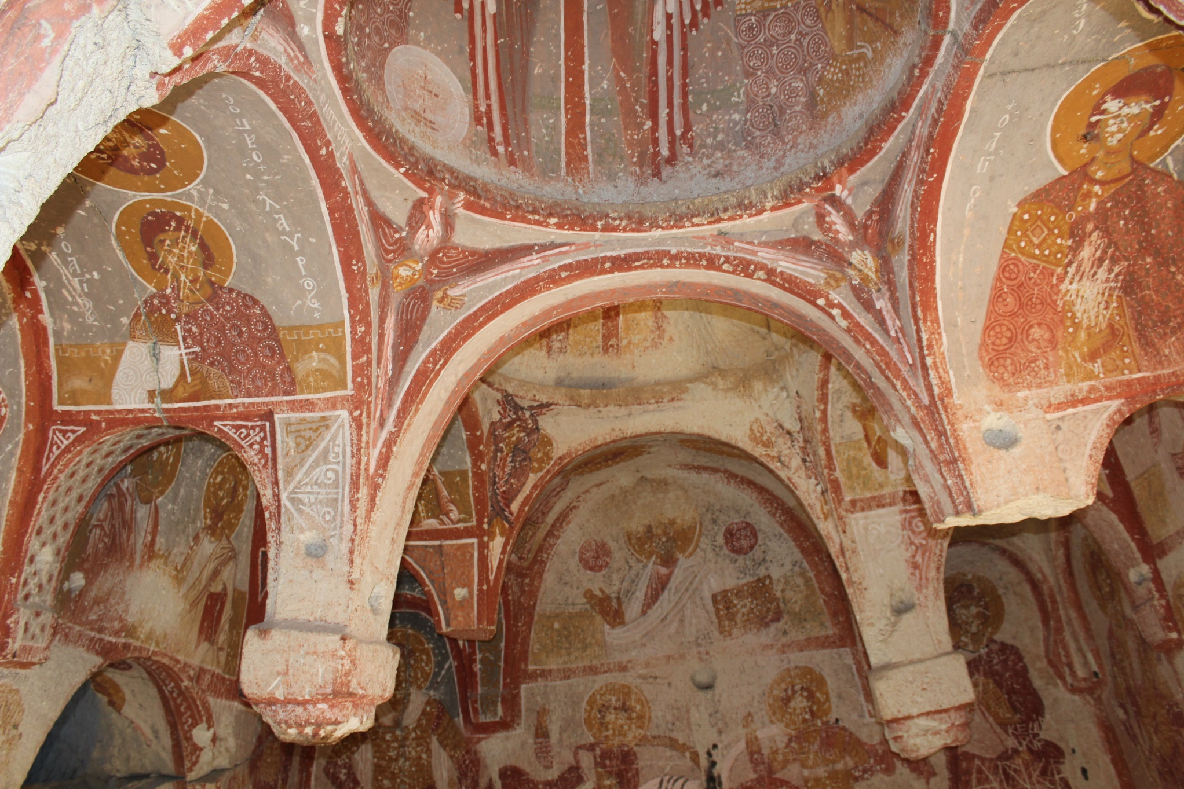

Slide 9
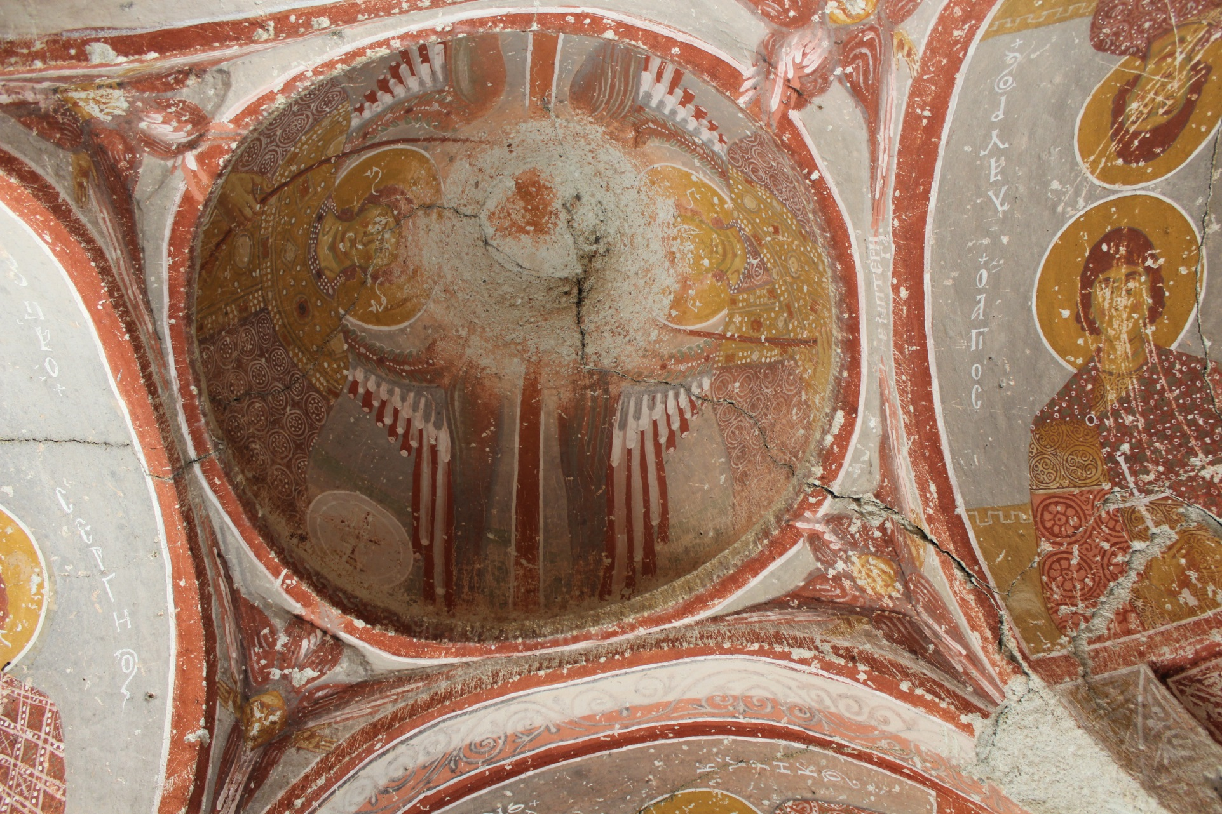

Slide 10
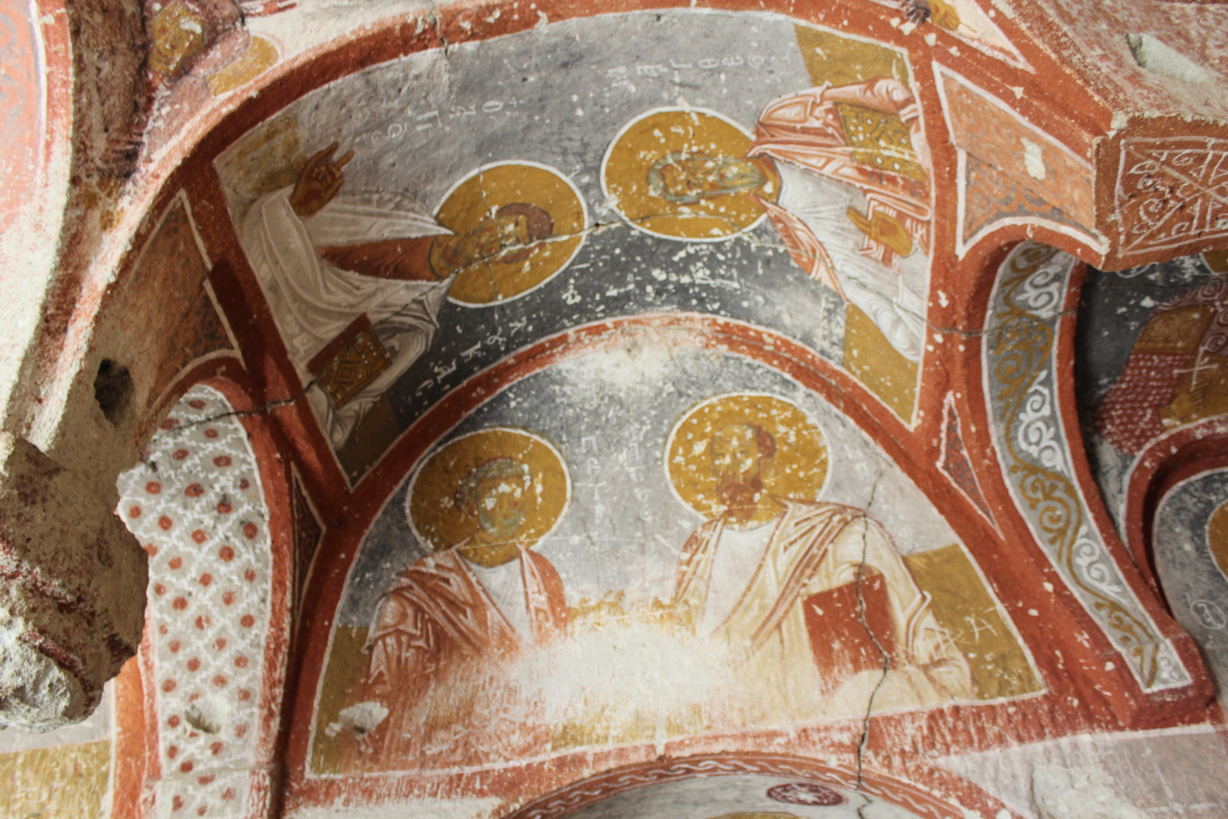

Slide 11
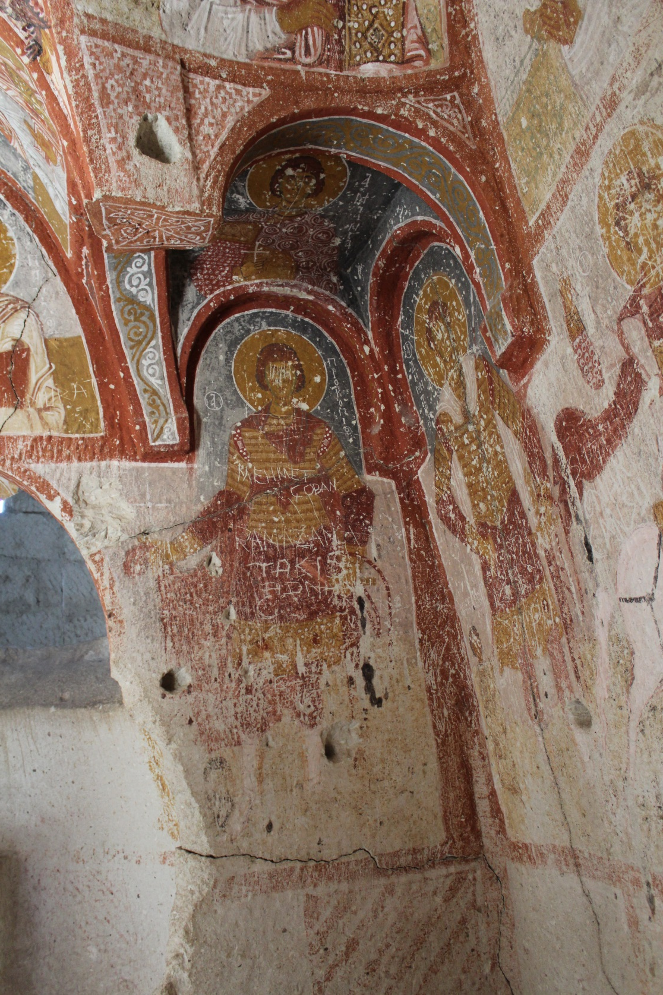

Slide 12
